Slide 1
火针疗法在皮肤病治疗中的应用
演讲人

Slide 2
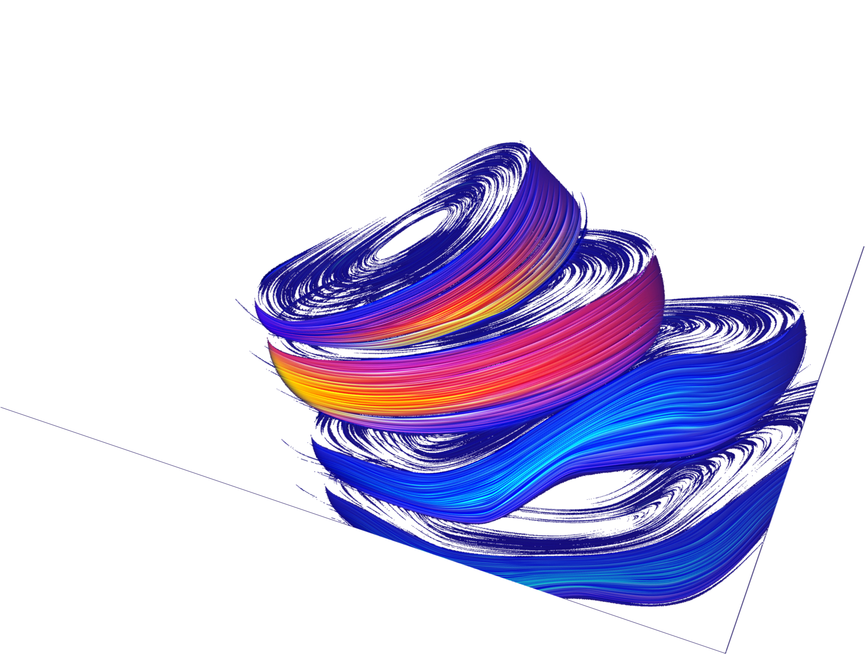
目录
01.
火针疗法简介
02.
火针疗法在皮肤病治疗中的应用
03.
火针疗法的临床效果
04.
火针疗法的发展趋势

Slide 3
火针疗法简介
1

Slide 4
火针疗法的定义
火针疗法是一种传统的中医疗法，通过加热针具，刺入皮肤，达到治疗疾病的目的。
火针疗法具有温经通络、祛风散寒、活血化瘀等作用。
火针疗法适用于多种皮肤病，如湿疹、神经性皮炎、银屑病等。
火针疗法操作简便，疗效显著，副作用小，深受患者欢迎。

Slide 5




火针疗法的原理
01
02
03
04
火针疗法是一种通过加热针具，刺入皮肤，达到治疗皮肤病的目的。
火针疗法的原理主要是通过热效应，刺激皮肤，促进血液循环，提高皮肤免疫力。
火针疗法还可以通过刺激穴位，调节人体内分泌，达到治疗皮肤病的目的。
火针疗法具有操作简单、疗效显著、副作用小等优点，因此在皮肤病治疗中得到广泛应用。

Slide 6
火针疗法的特点
疗效显著：火针疗法对皮肤病具有显著疗效
安全性高：火针疗法安全性高，副作用小
操作简便：火针疗法操作简单，易于掌握
适应症广：火针疗法适用于多种皮肤病

Slide 7
火针疗法在皮肤病治疗中的应用
2

Slide 8
皮肤病的分类
01
02
03
感染性皮肤病：如细菌、真菌、病毒等引起的皮肤病
非感染性皮肤病：如湿疹、银屑病、荨麻疹等
过敏性皮肤病：如接触性皮炎、药物性皮炎等
04
05
06
物理性皮肤病：如晒伤、冻伤、烫伤等
皮肤肿瘤：如基底细胞癌、鳞状细胞癌等
其他皮肤病：如皮肤血管炎、皮肤色素沉着等

Slide 9
火针疗法在皮肤病治疗中的优势
01
02
03
04
见效快：火针疗法可以直接作用于病灶，快速缓解症状
操作简便：火针疗法操作简单，易于掌握
安全性高：火针疗法对皮肤损伤小，安全性高
适应症广：火针疗法适用于多种皮肤病，如湿疹、神经性皮炎等

Slide 10
火针疗法在皮肤病治疗中的注意事项
A
B
操作前，确保皮肤清洁，避免感染
操作时，注意控制火针温度，避免烫伤
C
D
操作后，注意观察皮肤反应，如有不适，及时就医
火针疗法需在专业医生指导下进行，切勿自行操作

Slide 11
火针疗法的临床效果
3

Slide 12
临床案例分析
案例一：患者A，患有皮肤病，经过火针疗法治疗后，症状明显改善。
案例二：患者B，患有皮肤病，经过火针疗法治疗后，症状有所缓解。
案例三：患者C，患有皮肤病，经过火针疗法治疗后，症状无明显改善。
01
02
03
04
05
结论：火针疗法在皮肤病治疗中具有一定的临床效果，但需要根据患者的具体情况进行个性化治疗。
案例四：患者D，患有皮肤病，经过火针疗法治疗后，症状加重。

Slide 13
火针疗法的疗效评价
01
02
03
04
火针疗法对皮肤病的治疗效果显著
火针疗法对不同类型的皮肤病有不同的疗效
火针疗法的疗效与操作者的技术水平有关
火针疗法的疗效与患者的配合程度有关

Slide 14
火针疗法与其他疗法的比较
火针疗法：具有较强的刺激作用，能够快速缓解症状，但操作难度较大，需要专业人员操作。
药物疗法：通过口服或外用药物进行治疗，效果较慢，但操作简便，适用于大多数患者。
物理疗法：通过光、电、声等物理手段进行治疗，效果较慢，但操作简便，适用于大多数患者。
1
2
3
手术疗法：通过手术进行治疗，效果较快，但操作难度较大，需要专业人员操作。
火针疗法与其他疗法相比，具有较强的刺激作用，能够快速缓解症状，但操作难度较大，需要专业人员操作。
4
5

Slide 15
火针疗法的发展趋势
4

Slide 16
火针疗法的改进和创新
改进火针疗法的针具，提高治疗效果
01
研究火针疗法与现代医学技术的结合，提高治疗效果
02
研究火针疗法与其他传统疗法的结合，提高治疗效果
03
研究火针疗法在皮肤病治疗中的新应用，提高治疗效果
04

Slide 17
火针疗法在皮肤病治疗中的推广和应用
1
2
3
4
火针疗法在皮肤病治疗中的优势：疗效显著，操作简便，副作用小
火针疗法在皮肤病治疗中的推广策略：加强宣传，提高公众认知度；加强培训，提高医生技能水平
火针疗法在皮肤病治疗中的应用现状：部分医院已开展火针疗法，但普及程度不高
火针疗法在皮肤病治疗中的未来发展趋势：随着技术的进步和研究的深入，火针疗法在皮肤病治疗中的应用将更加广泛和深入

Slide 18
火针疗法在皮肤病治疗中的未来展望
01
02
技术进步：火针疗法在皮肤病治疗中的应用将更加广泛和深入
研究深入：对火针疗法的机理、疗效、安全性等方面进行更深入的研究
03
04
联合治疗：与其他治疗方法相结合，提高治疗效果
规范化：制定火针疗法在皮肤病治疗中的规范和标准，提高治疗质量

Slide 19
谢谢

